Slide 1

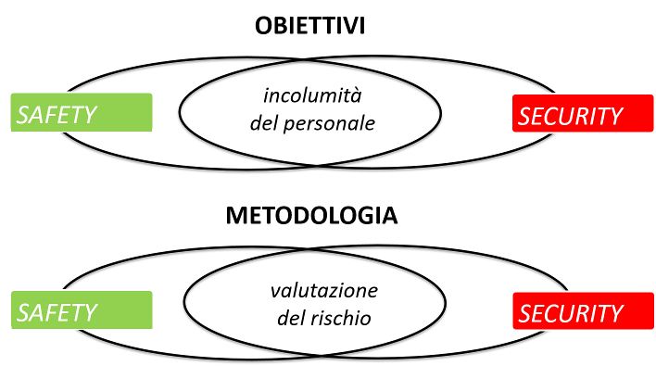
SEMINARIO/INCONTRO
Sicurezza nei luoghi di lavoro: adempimenti amministrativi e comportamenti in caso di emergenza
Martedì 16 Luglio 2019, dalle ore 11:00 alle ore 13:00
Aula di teledidattica 3° piano - ex Facoltà di Ingegneria dell’Università degli Studi Mediterranea -Via Graziella, Feo di Vito, Reggio Calabria
Programma
Saluti istituzionali
Tommaso Isernia Direttore DIIES, UNIRC
Francesco Mauriello Delegato del Rettore per la rete dei laboratori di ricerca
Introduzione
Corrado Rindone DIIES, UNIRC – Responsabile Laboratorio Analisi dei
Sistemi di Trasporto – LAST.
Relatori
Antonio Ughettini (Ispettorato del Lavoro) - Adempimenti della Pubblica
Amministrazione ai sensi del D. Lgs 81/2008.
(Figure coinvolte, ruoli, responsabilità, documenti da produrre)
Chilà/Gangemi (CADI) - Comportamenti in caso di emergenza.
(Linee guida per il piano di emergenza, figure coinvolte, ruoli, strumenti disponibili)

